Slide 1
PubMed
实操指南
日期：2020年12月16日

Slide 2
PubMed
PubMed为医学相关研究者提供了什么？
我们能够使用PubMed干什么？
前情回顾

Slide 3
趣味练习
分别检索华中科技大学和武汉大学，2020年在医学顶级期刊上（ 新英格兰医学杂志，柳叶刀，美国医学会杂志，英国医学期刊）的表现。
NEJM, New England Journal of Medicine
Lancet
JAMA， The Journal of the American Medical Association
BMJ，British Medical Journal

Slide 4

Task 1：PubMed主题词检索（5min-10min）
请利用PubMed检索二甲双胍治疗糖尿病和肥胖症副作用的文章。
Metformin，Diabetes，
adverse effects

Slide 5

Task 1：PubMed主题词检索（5min-10min）
请利用PubMed检索阿司匹林诱发哮喘相关文章。
asthma，chemically induced aspirin，adverse effects

Slide 6

Task 2：PubMed临床咨询检索（5min-10min）
请利用PubMed临床咨询检索产后抑郁的诊断、治疗和预后方面的文章。
Postpartum depression，Diagnosis，Therapy， Prognosis

Slide 7

Task 2：PubMed临床咨询检索（5min-10min）
请利用PubMed临床咨询检索妄想症的诊断、治疗方面的文章。
paranoia，Diagnosis，Therapy， Prognosis

Slide 8

Task 2：认识你的导师（15min-20min）
请检索你的指导老师（本科生导师）近五年学术研究被PubMed收录的情况，通过分析这些论文主题词（Mesh词）的情况，总结导师的主要研究方向和次要研究方向。

Slide 9
Task 2：认识你的导师（15min-20min）
利用检索到的论文，回溯导师主要发表文章的期刊，运用PubMed查找相关期刊信息。

Slide 10
Task 3：如何提高检索体验（5min-10min）
下载与安装：Scholarscope插件。
能自动加载Pubmed期刊的影响因子，帮助用户筛选信息，并添加了基于Sci-hub的下载链接，功能强大够用且使用方便。

Slide 11
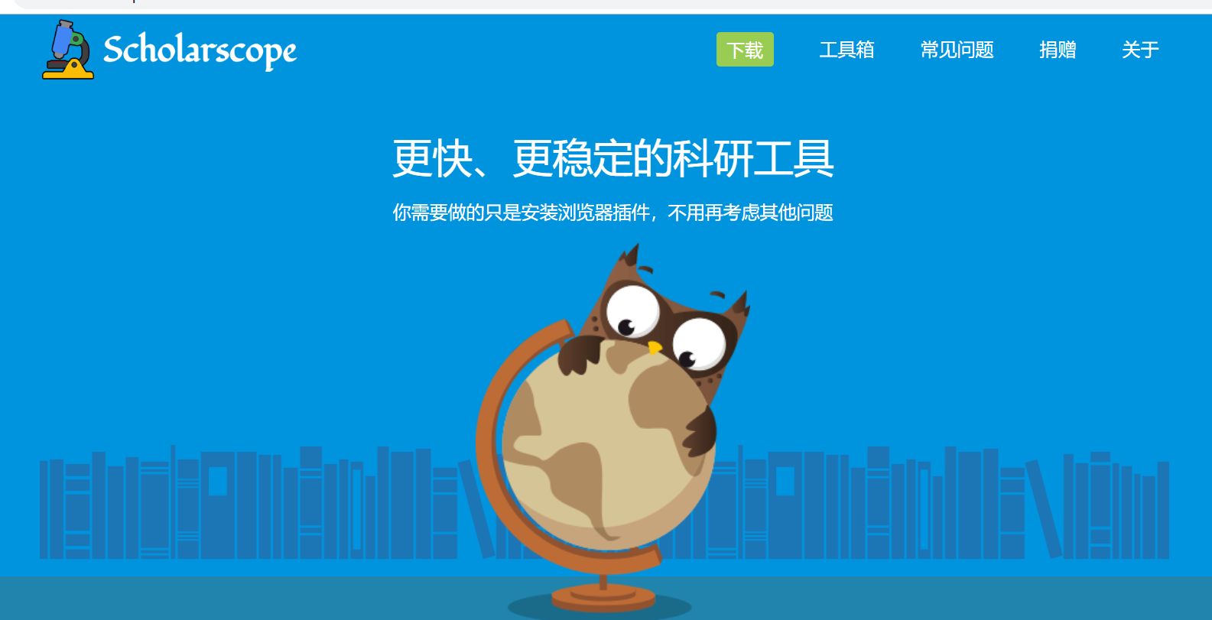
Task 3: Scholarscope 插件功能体验

Slide 12
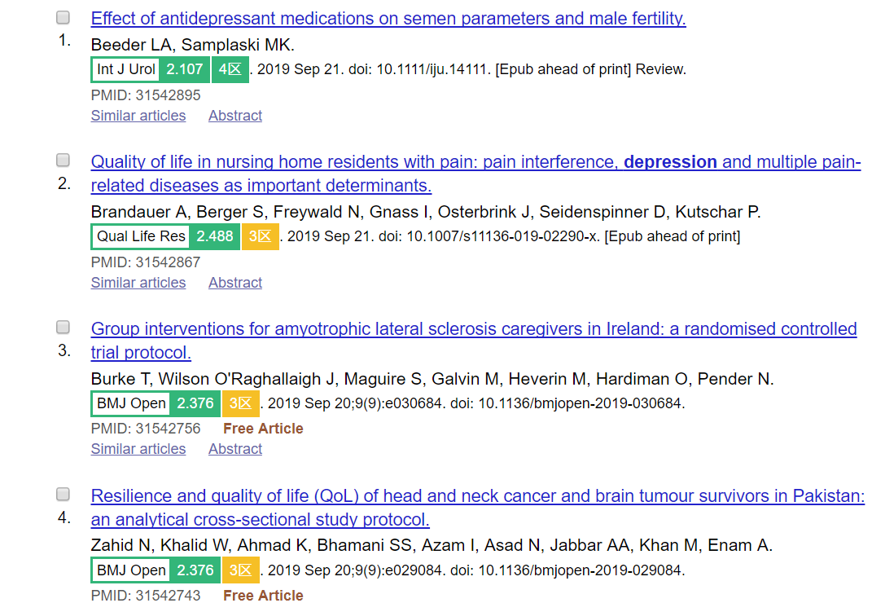
期刊影响因子和区间

Slide 13
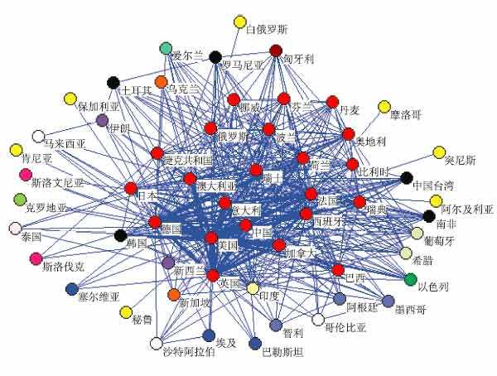
Task 4：PubMed的其他延伸功能
如何利用PubMed的文献数据分析出导师的合作网络、基金资助等情况？
Ucinet，bibexcel，citespace

Slide 14
讨论
作为PubMed的使用者，在使用PubMed检索过程中你的体验如何，在哪些方面或许可以改善以提高你的满意度？

Slide 15
THANKS

